Slide 2
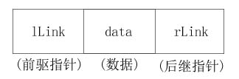
双向链表(Doubly Linked List)
1. 双向链表的概念
1.1 双向链表的定义
双向链表又称为双链表，是链表的一种。
1.2 双向链表的结点结构
双向链表的结点包括三个部分：前驱指针域、数据域和后继指针域。
(1)前驱指针域(lLink)，又称为左链指针，用于存放一个指针，该指针指向上一个结点的开始存储地址。
(2)数据域(data)，用于存储该结点的数据元素，数据元素类型由应用问题决定。
(3)后继指针域(rLink)，又称为右链指针，用于存放一个指针，该指针指向下一个结点的开始存储地址。

Slide 3
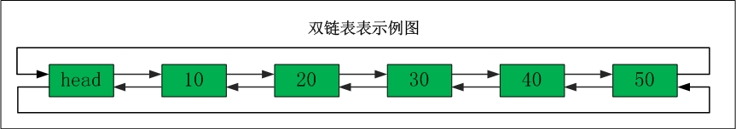
表头为空，表头的后继节点为"节点10"(数据为10的节点)；"节点10"的后继节点是"节点20"(数据为10的节点)，"节点20"的前继节点是"节点10"；"节点20"的后继节点是"节点30"，"节点30"的前继节点是"节点20"；...；末尾节点的后继节点是表头。

Slide 4
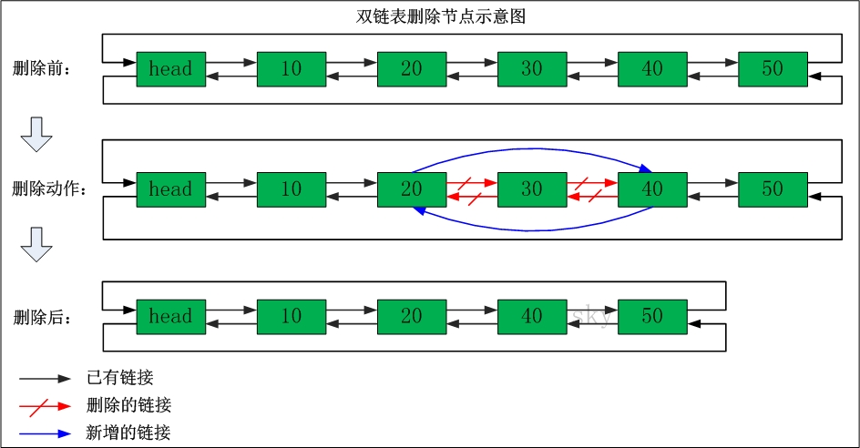
除"节点30"
删除之前："节点20"的后继节点为"节点30"，"节点30" 的前继节点为"节点20"。"节点30"的后继节点为"节点40"，"节点40" 的前继节点为"节点30"。
删除之后："节点20"的后继节点为"节点40"，"节点40" 的前继节点为"节点20"。

Slide 5
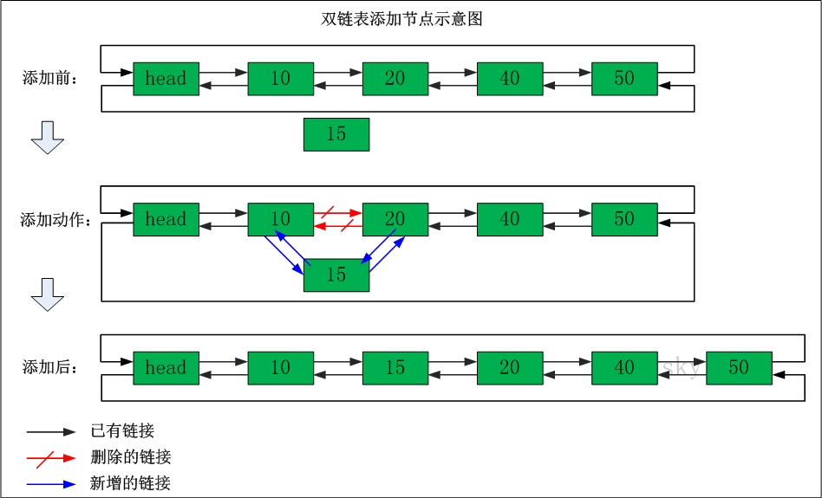
在"节点10"与"节点20"之间添加"节点15"
添加之前："节点10"的后继节点为"节点20"，"节点20" 的前继节点为"节点10"。
添加之后："节点10"的后继节点为"节点15"，"节点15" 的前继节点为"节点10"。"节点15"的后继节点为"节点20"，"节点20" 的前继节点为"节点15"。

Slide 8
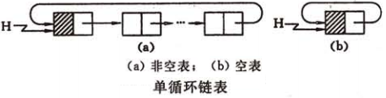
循环链表也是一种链式存储结构，它的特点是表中最后一个节点的指针域指向头节点。这样，从表中任何一个节点出发均可找到表中的其他所有节点。但要注意的是，这里循环链表遍历的条件不是p或者p->next是否为空，而是它们是否等于头指针（或者是是否等于开始遍历的节点指针）。

Slide 9
由于单链表中只有一个指示直接后继的指针域，因此，从某个节点出发只能顺时针往后寻查其它节点。若要寻查直接前驱则需要从表头指针出发。也就是说，在单链表中，NextElem的时间复杂度为O(1)，而PriorElem的时间复杂度则为O(n)。为了克服单链表的这种缺点，我们可以利用双向链表（double linked list）

